Slide 1
الجزء 7: رؤيا 20: 7-15
أمر
لنتطلع إليه
تثبيت انظارنا على إعلان الله المستقبلي
وعظ د. جيم هارملينغ في كنيسة الطرق المتقاطعة الدولية سنغافورة • CICFamily.com تحميل د. ريك جريفيث • كلية الكتاب المقدس سنغافورة الملفات بلغات عدة للتنزيل المجاني على BibleStudyDownloads.org

Slide 2
أمر
لنتطلع إليه
الجزء 7: رؤيا 20: 7-15
تثبيت انظارنا على إعلان الله المستقبلي

Slide 3
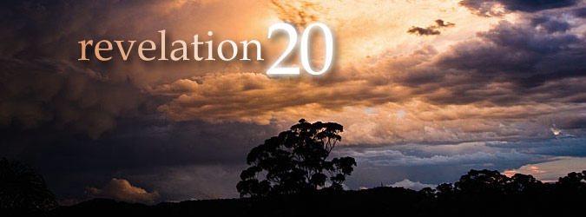
ليأتِ ملكوتك (ع 1-6)

Slide 4
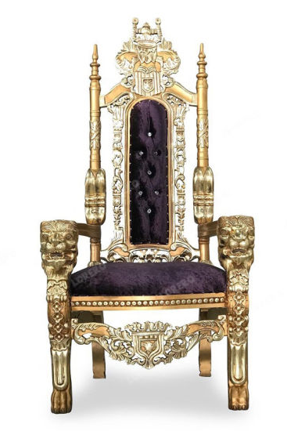
ملكوت الله
المجيء الأول
يسوع يعلن نفسه ملكاً
لتجنيد وفداء الرعايا لمملكته
المجيء الثاني
يأتي يسوع ملكاً
يحكم على رعايا مملكته
1000 سنة

Slide 5
يعود المسيح مع الكنيسة
تدمير الخصوم البشريين
تقييد الشيطان

Slide 6
ليأتِ ملكوتك (ع 1-6)
الدينونة الأخيرة (ع 7-15)

Slide 7
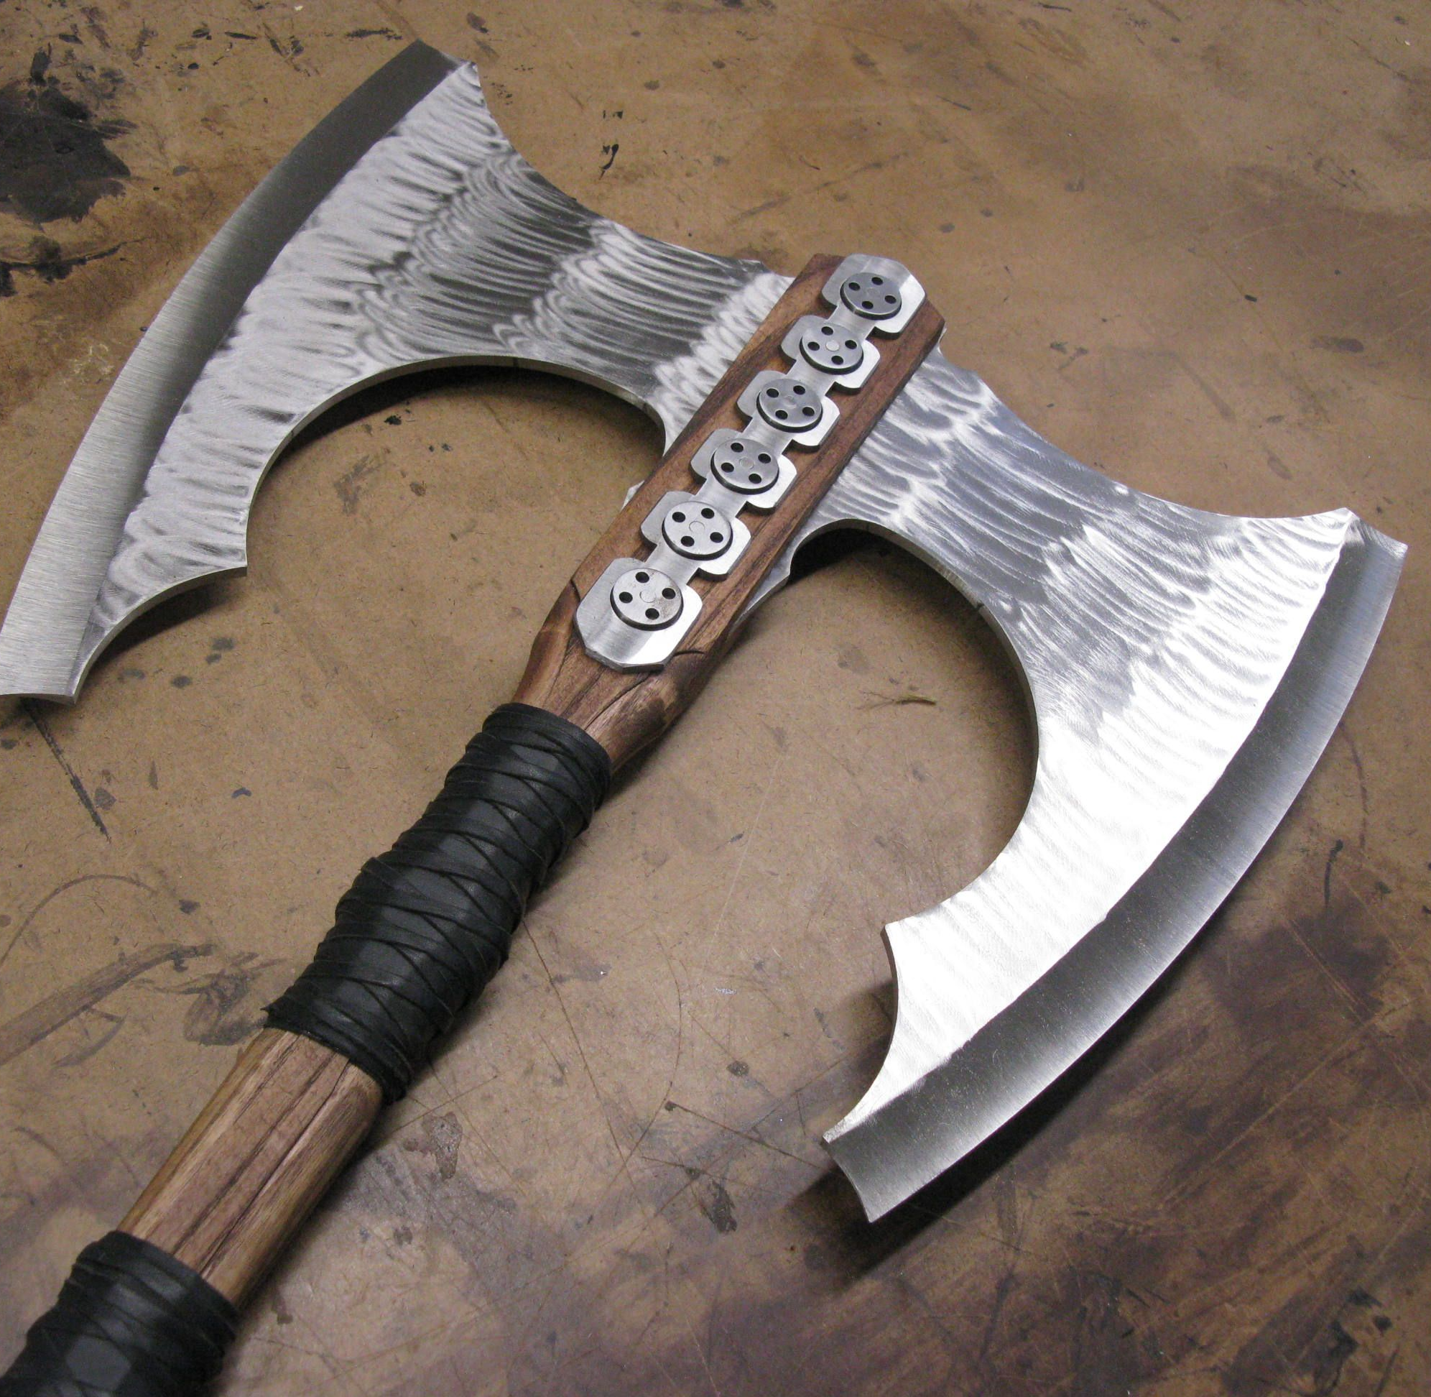
المعركة الأخيرة

Slide 8
المعركة الأخيرة
إطلاق الشيطان
1000 سنة

Slide 9
بحيرة النار

Slide 10
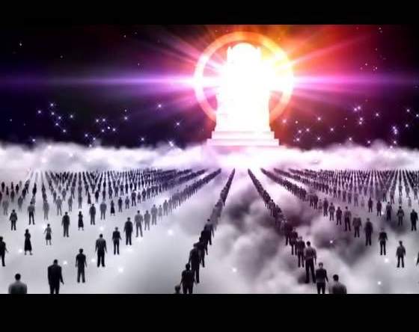
عرش الدينونة العظيم الأبيض

Slide 12
2 كورنثوس 5: 10
لأنه لا بد أننا جميعاً نظهر أمام كرسي المسيح، لينال كل واحد ما كان بالجسد بحسب ما صنع، خيراً كان أم شراً.

Slide 13
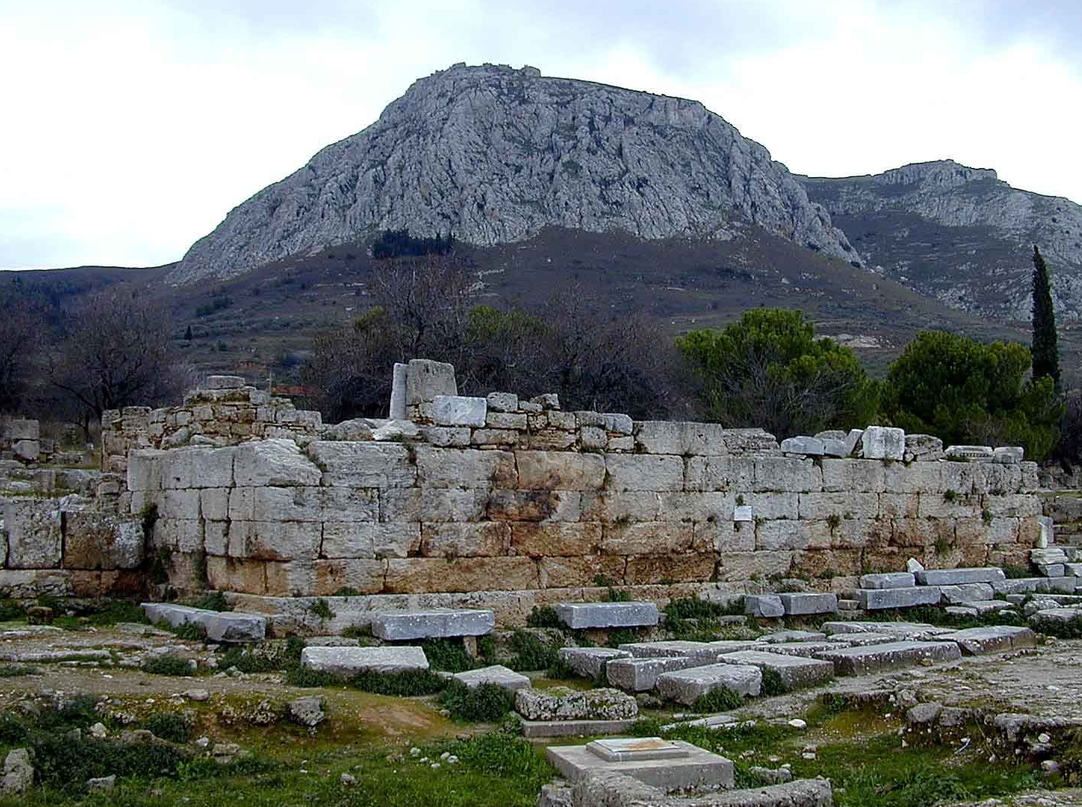

Slide 14
1 كورنثوس 3: 13-15
13 فعمل كل واحد سيصير ظاهراً لأن اليوم سيبينه، لأنه بنار يستعلن، وستمتحن النار عمل كل واحد ما هو 14 إن بقي عمل أحد قد بناه عليه فسيأخذ أجرة 15 إن احترق عمل أحد فسيخسر، وأما هو فسيخلص، ولكن كما بنار.

Slide 15
عرش الدينونة العظيم الأبيض

Slide 16
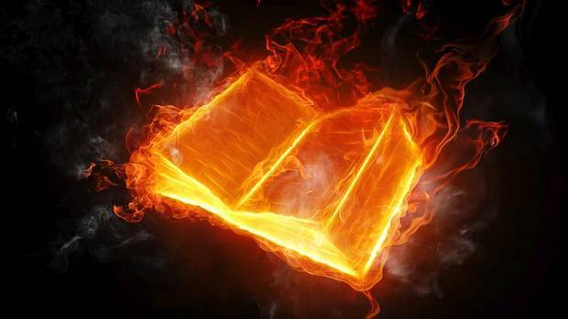
سفر حياة الخروف

Slide 17
أسفار الأعمال

Slide 18
وكل من لم يوجد مكتوباً في سفر الحياة طرح في بحيرة النار.

Slide 19
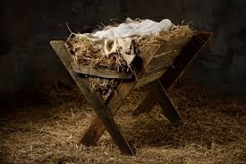
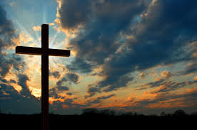
دخل حياتنا
فدى حياتنا
يدين حياتنا

Slide 20
Black

Slide 21
رابط الوعظ الموضوعي على BibleStudyDownloads.org
أحصل على هذا العرض التقديمي مجاناً
Notes:
The Bible…Basically (bb)

